Slide 1
Чехов Антон Павлович
17 (29) січня 1860 - 15 липня 1904
Російський драматург і прозаїк

Slide 2
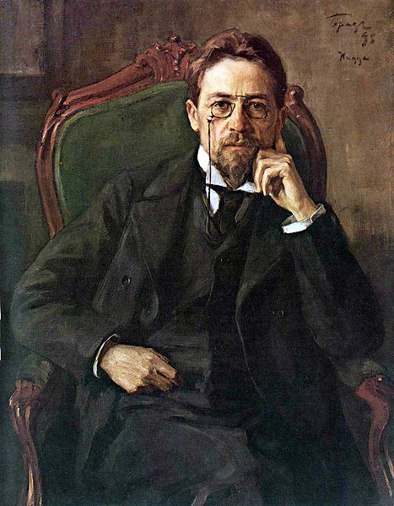
«Художник повинен бути не суддею своїх персонажів і того, про що вони говорять, а лише безстороннім свідком… уміти відрізнити важливі свідчення від неважливих, уміти висвітлювати фігури й розмовляти їхньою мовою.»
А. П. Чехов

Slide 3
Походження
Батько письменника (1823—1898) — Павло Ігорович Чехов — народився в селі Вільховітка, був кріпаком, в дитинстві вчився в сільській школі, добре співав.
1840 року вивчав цукроваріння на місцевому цукровому заводі.
1841 р. - його було викуплено з неволі батьком згодом він став купцем і торговцем.
Мати письменника — Євгенія Яківна Морозова — (1835—1919). Грамоті вона навчалася вдома і недовго, в 12 років втратила батька.

Slide 4
Дитинство і юність
Чехов навчався в грецькій школі в Таганрозі. В сім'ї Чехових було семеро дітей. Антон був третім. У 8 років вступає в Таганрозьку гімназію. Отримав псевдонім «Чехонте». Першу драму «Безотцовщина» написав у 18 років. Гімназичні роки дали Чехову величезний матеріал для письменницької роботи.
1879 р. - закінчив гімназію в Таганрозі, вступив на медичний факультет Московського університету. 1884 р. - закінчив університет, працював у Звенигороді.
1876 р. - родина Чехових переїхала в Москву.

Slide 5
Дорослі роки життя
1879 р. - переїхав до Москви, щоб вступити до університету на медичний факультет.
1880 р. - виходить перший друкований твір.
1886 р. - їде в Петербург.
1885 р. - сім'я Чехових переїжджає до помістя Бабкіно, Антон Павлович пише збірки творів «Пестрые рассказы» (1886), «Невинные речи» (1887).
1887 р. - поставлена перша п'єса Чехова «Иванов».
1888 р. - сім'я Чехова переселяється в маєток Лука.
1890 р. - вирушає в Сибір, а згодом відвідує Сахаліні.
1892 р. - купує помістя в Мелохово.
1897 р. – різко загострився туберкульозний процес.
У травні одружується з О. Кніппер — відомою російською акторкою.
1904 р. - «Вишневий сад» — останній твір Чехова.

Slide 6
Творчість
1884 р. - вийшла збірка оповідань — «Казки Мельпомени».
1887 р. - з'явилися згадки про роман «в 1500 рядків», третя збірка — «В сутінках».
1890-1892 рр. - працював над книгою «Острів Сахалін».
Чехов написав цілий ряд драматичних творів: «Лісовик» (1889), «Чайка» (1896), «Дядя Ваня» (1889), «Три сестри» (1900), «Вишневий сад» (1903).
Він був автором таких творів, як «Хірургія», «Хамелеон», «Книга скарг», «Смерть чиновника», «Товстий і тонкий».

Slide 7
Останні роки життя
1884 р. - страждає кровотечею з правої легені.
1904 р. - виїхав на курорт до Німеччини, через раптове загострення хвороби, котре йому не вдалося побороти.
2 (15). 07. 1904 р. - письменник помер в Німеччині.
9 (22). 07. 1904 р. - труну з тілом письменника привезли до Москви, де відбувся похорон.

